Slide 1
슬라임 플레이 테스트 맵
2F
1F
문
복도
방
맵 형태
계단
복도에 방들이 연결된 형태

Slide 2
슬라임 플레이 테스트 맵
복도의 특징
맵의 크기:플레이어 2명이서 모든 구간을 보는데 걸리는 시간 1분 내외 슬라임과 플레이어가 마주치는 이벤트 간격은 1분 내외
플레이어의 이동속도가 1초에 1M 움직인다고 했을 때 복도의 길이의 합은 120M 내외
층을 분리하여 복도에서 추격할 때 위치 정보를 상대적으로 제한 한다.
복도는 순환구조로 한다.
방의 특징
맵 전체가 하나의 컨셉을 가진 것이 아닌 방마다 고유한 컨셉을 가진다. 방에는 2개의 문이 존재한다.
쫓기는 상황에서 탈출구가 없는 상황을 피한다.
방에는 슬라임이 흡수할 수 있는 오브젝트들이 배치 되어 있다.
하나의 방에 있는 오브젝트들의 합은 일정하다. (대형 - 1 ,중형 - 3, 소형 – 10)

Slide 3
슬라임 플레이 테스트 맵
20M
2F
1F
20M
문
50M
복도
방
맵의 크기
계단
플레이어 속도가 1M/sec 기준

Slide 4
슬라임 플레이 테스트 맵
8M
8M
문
복도
방
맵의 크기
계단
플레이어 속도가 1M/sec 기준

Slide 5
슬라임 플레이 테스트 맵
대형
오브젝트
문
복도
방
오브젝트 배치
계단
방 중앙에 대형 오브젝트를 방치하여 한눈에 방전체를 확인하기 힘들게 한다.

Slide 6
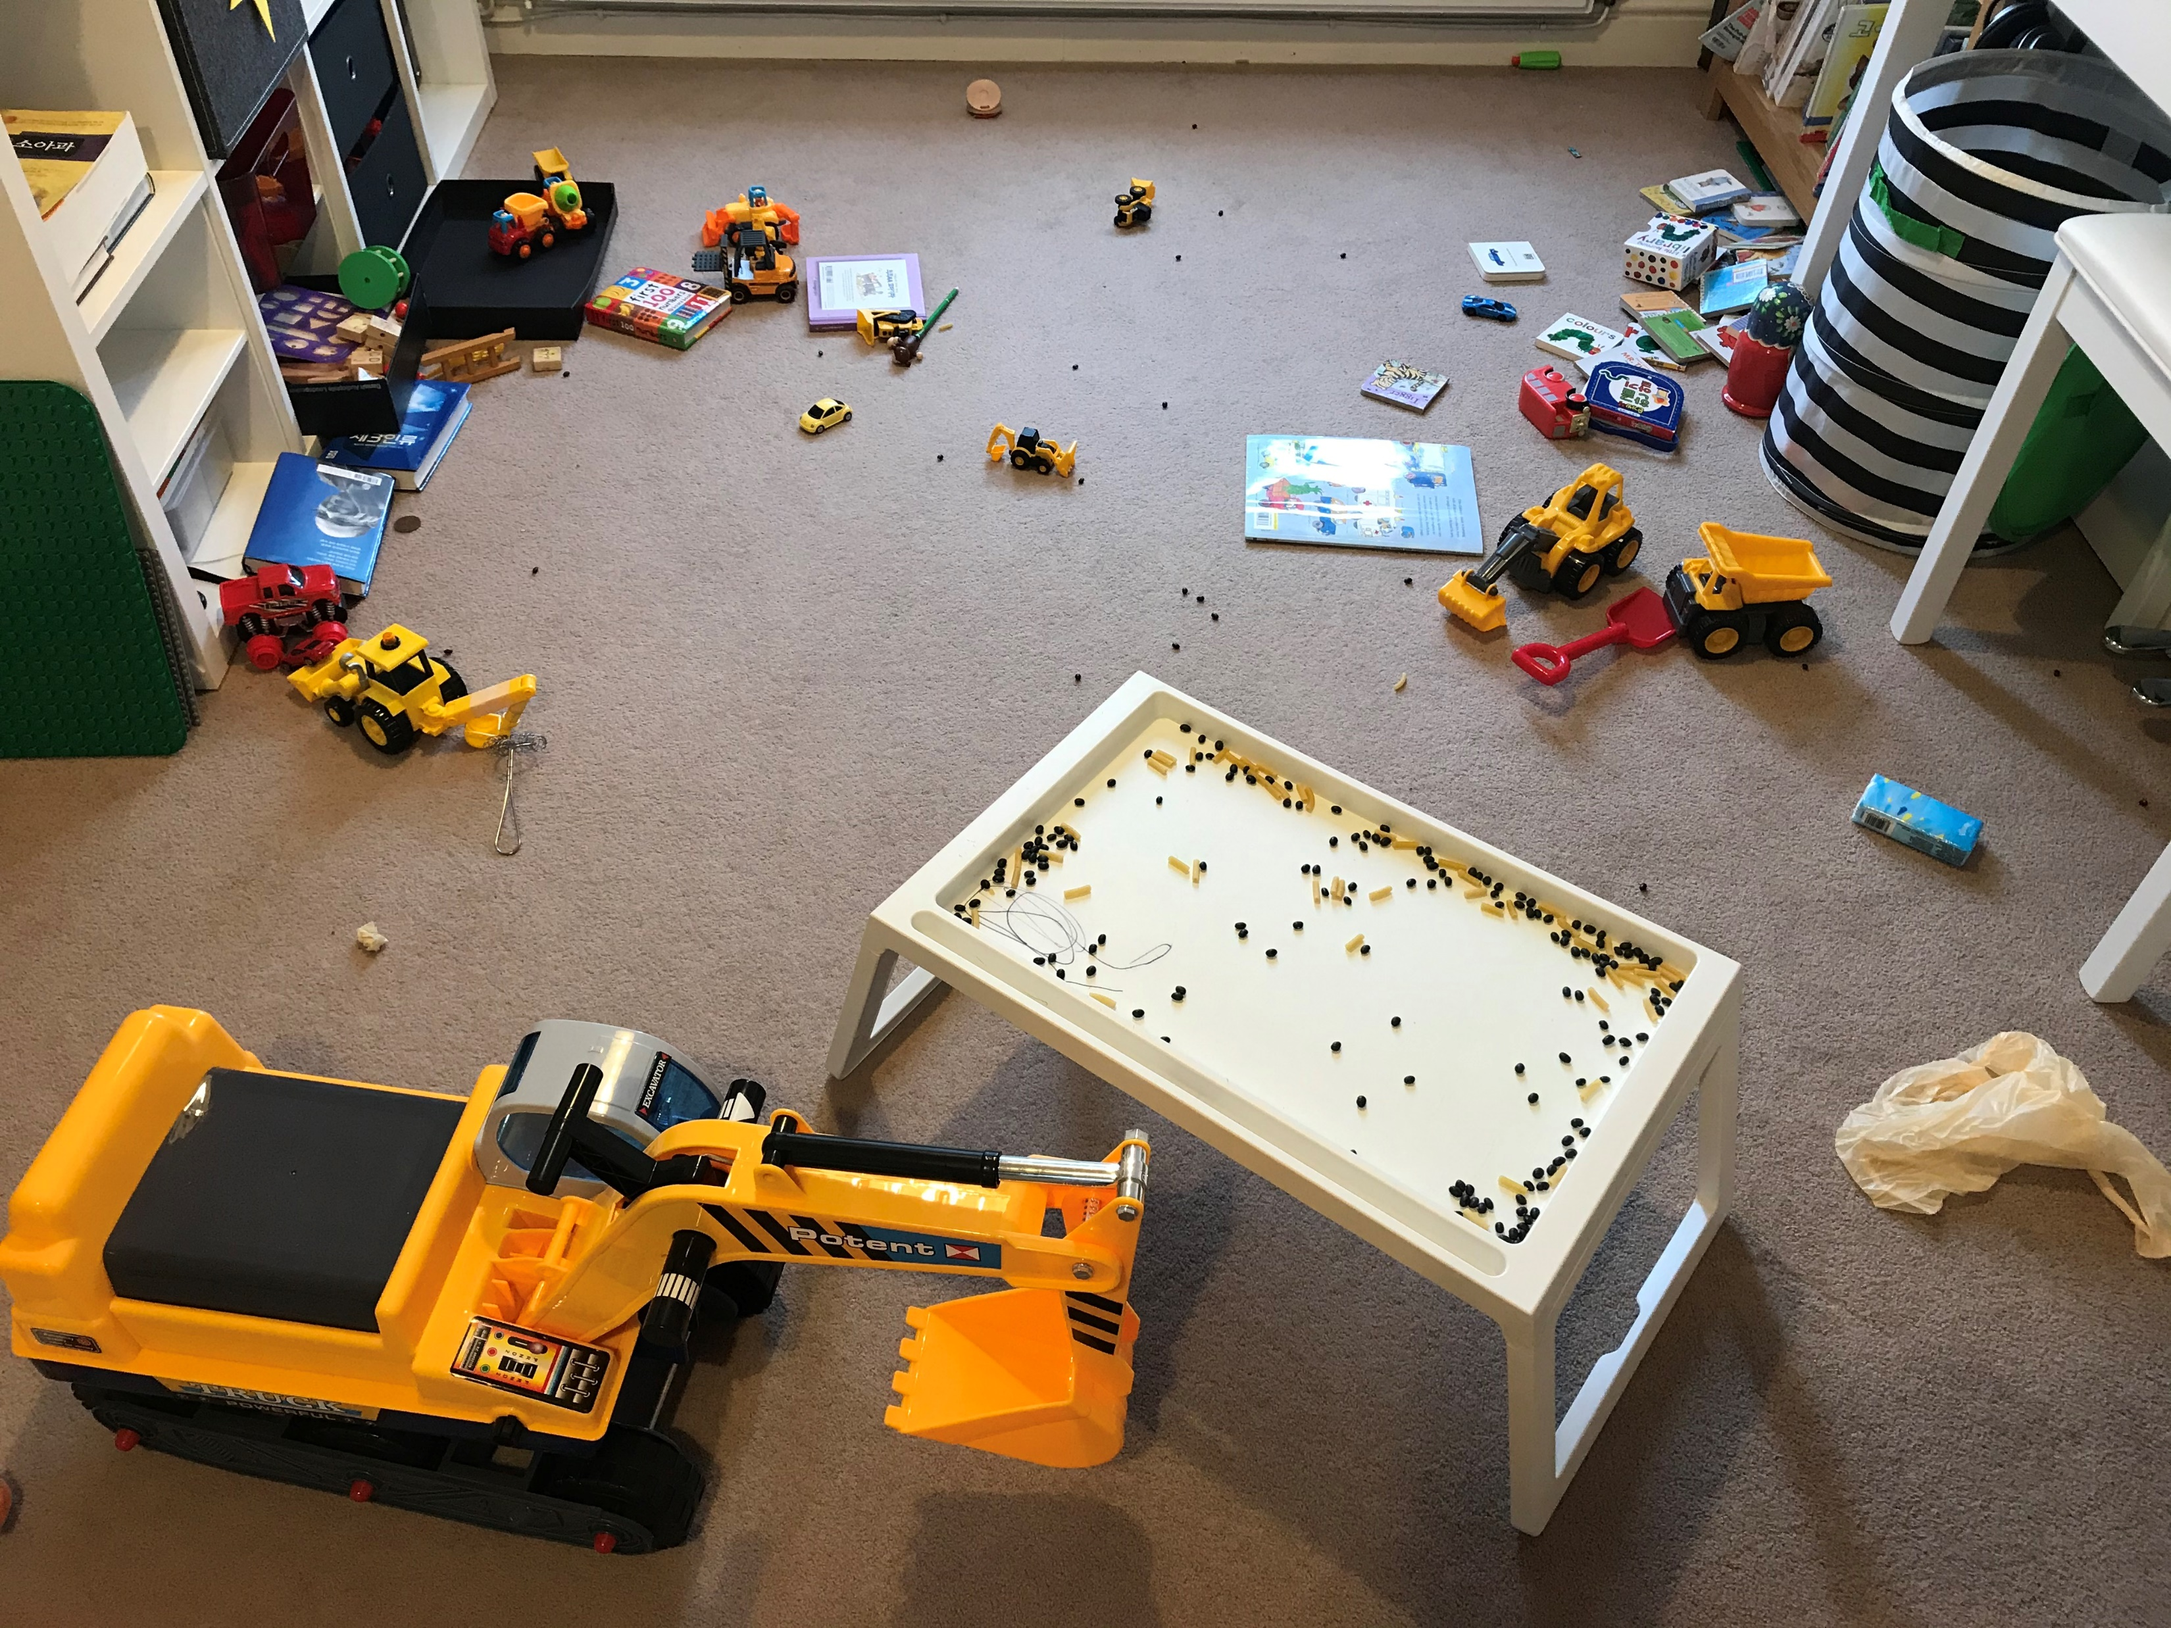
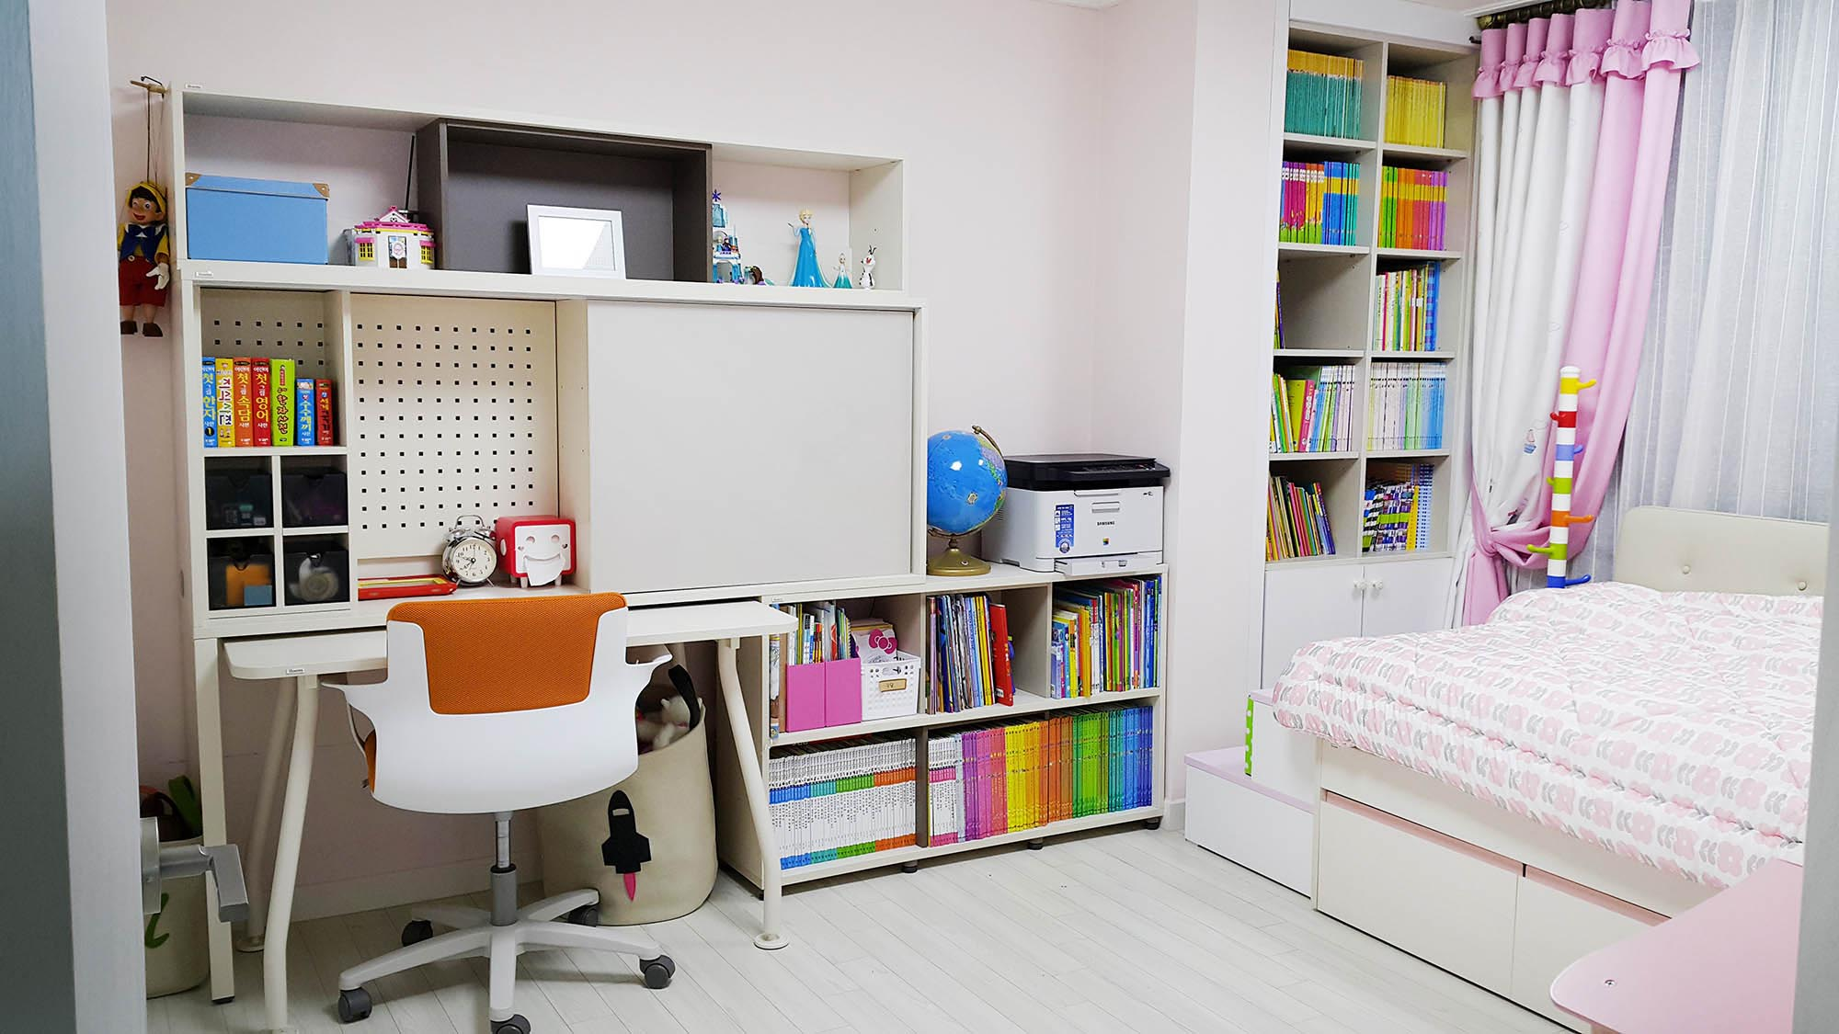
슬라임 플레이 테스트 맵
1안
2안
오브젝트 배치
1안 -> 일정한 간격을 나눠서 오브젝트를 랜덤 배치 2안 -> 오브젝트 정해진 위치에 배치하여 방에 전체적인 분위기를 자연스럽게 연출

